Slide 1

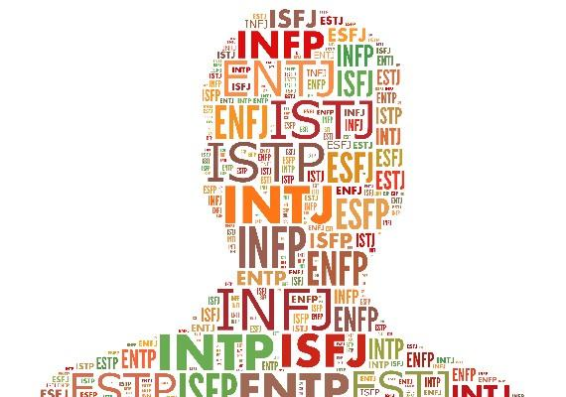
書香最前線

Slide 2

書名: 看漫畫，秒懂MBTI 16型人格
跟風KPOP愛豆接軌國際企業
最受歡迎的超神準人格測驗！
世界最流行、最廣泛的人格測驗
風靡韓國KPOP圈、歐美各大
企業，大學生Dcard熱烈討論！

Slide 3
本書簡介
作者:
梁鋒（涼風）
人格類型INTJ。死硬理性派，重度社交障礙，輕度習得性無助。熱衷探尋一切未知，喜歡同時 閱讀幾種完全不相關的書籍把自己搞得很疲憊，時常被認為不務正業。主要負責全書文字部分 和內向型人格繪製。
胡淩浩（浩子）
人格類型ENFP。元氣樂觀，擁有強大的感知能力，語言天賦過人，是可能更適合從事與人溝通的工作卻以漫畫為志業的奇怪少女。主要負責外向型人格繪製。
源自榮格心理學，於二戰時期設計而成的MBTI心理測驗，至今仍是全球最受
歡迎的人格測驗。數十年來，幫助無數人認識自己的潛能、理解他人的需求
增進各種關係。
超人氣漫畫家涼風與浩子，依據性格特質，將MBTI16型人格塑造成各種鮮活的人氣角色。書中用淺顯易懂的圖文表現每種人格的可愛與古怪，讓你邊看邊笑邊對號入座！

Slide 4

書籍影音介紹
https://www.youtube.com/watch?v=_rxGEwA3MnA&t=1s

Slide 5
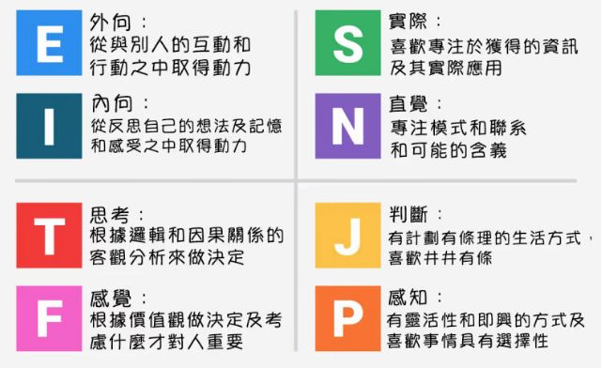
什麼是MBTI ?

Slide 6
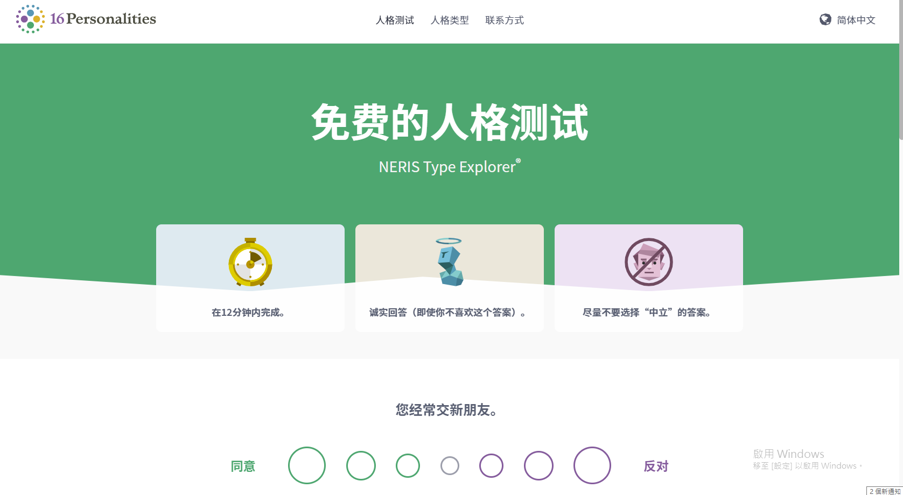
各位同學可以上網免費測試自已的唷!
https://www.16personalities.com/ch/%E4%BA%BA%E6%A0%BC%E6%B5%8B%E8%AF%95

Slide 7

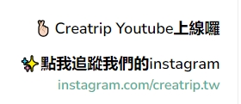
從韓星看MBTI
摘自:

Slide 8

1. INTJ 建築師

Slide 9
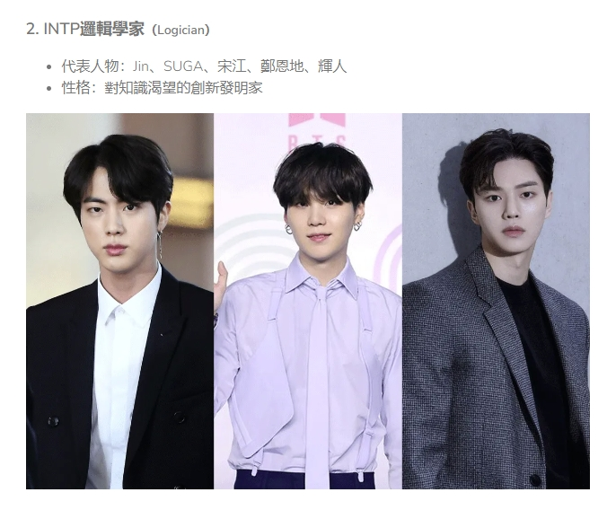
2. INTP 邏輯學家

Slide 10

3. ENTJ 指揮官

Slide 11
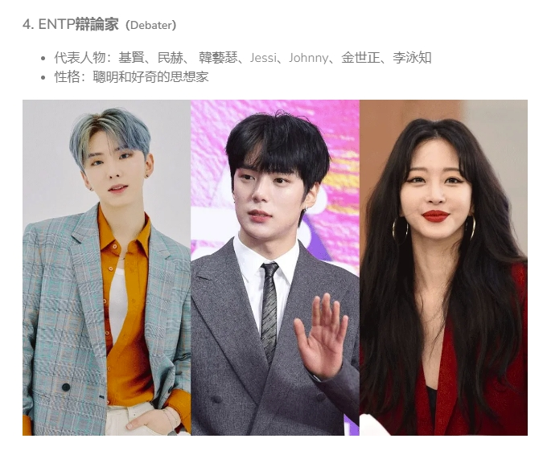
4. ENTP 辯論家

Slide 12
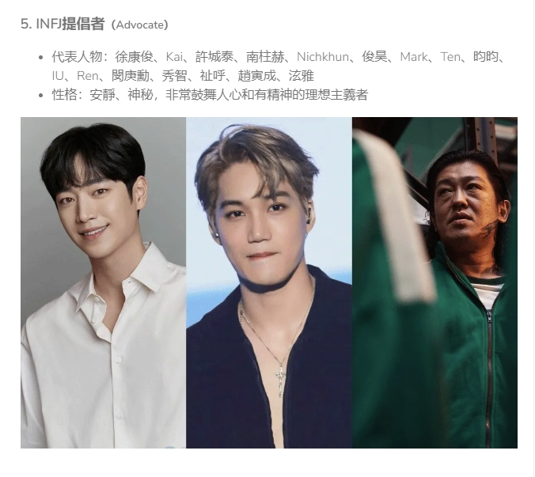
5. INFJ 提倡者

Slide 13

6. INFP 調解員

Slide 14
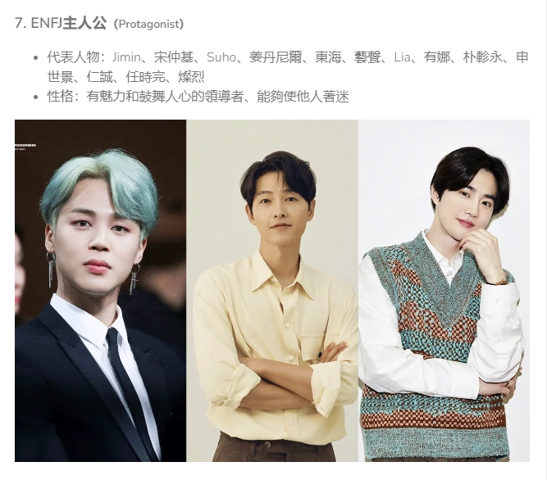
7. ENFJ 主人公

Slide 15

8. ENFP 競選者

Slide 16

9. ISTJ 後勤專家

Slide 17

10. ISFJ 守衛者

Slide 18

11. ESTJ 總經理

Slide 19

12. ESDJ 執政官

Slide 20

13. ISTP 鑑賞家

Slide 21
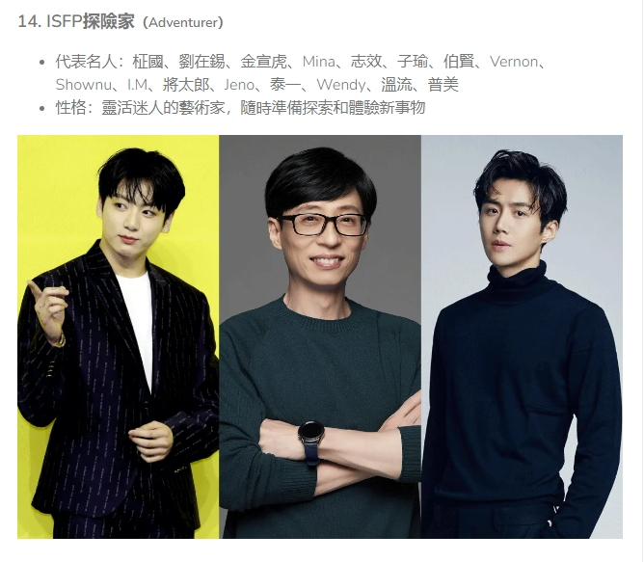
14. ISFP 探險家

Slide 22
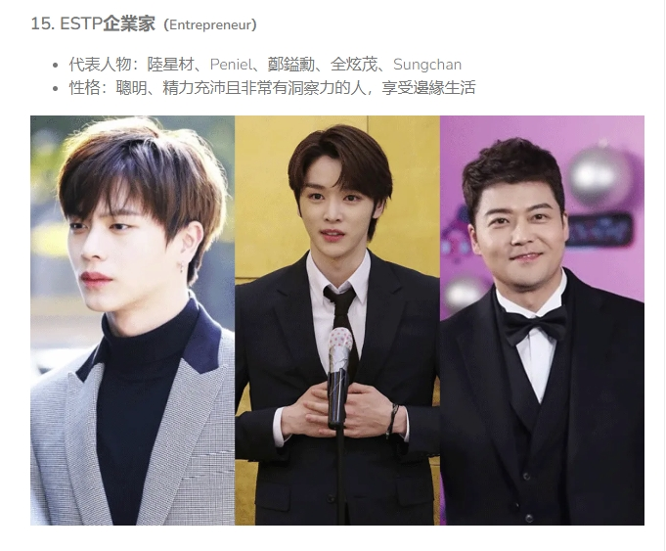
15. ESTP 企業家

Slide 23
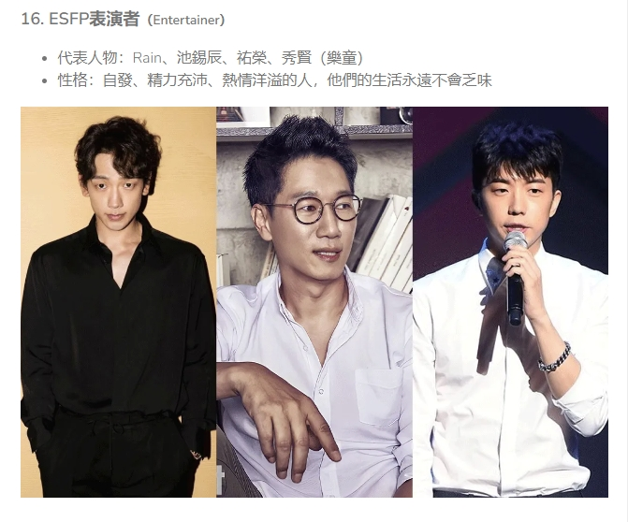
16. ESFP 表演者

Slide 24
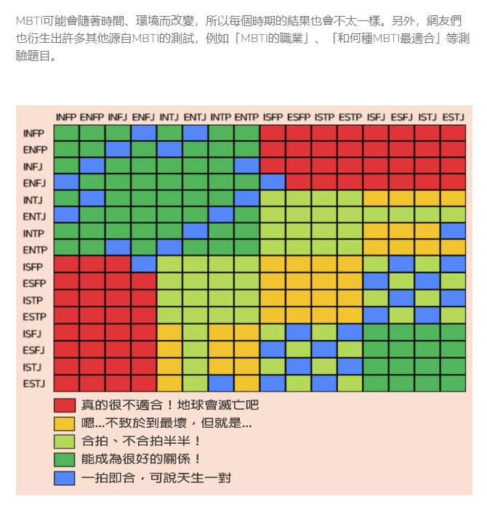

Slide 25

書香最前線下期預告
本書使用
全球公認最有效率的學習方法
——心智圖（Mind map）
每張心智圖都從一個核心字彙出發運用情境聯想結合圖像
記憶歸納整理所有關聯字彙
一網打盡所有多益必考單字
只要看一張心智圖就能記住
約10–15以上多益單字。
用最有效最快速最有趣的方法戰勝多益！

Slide 26
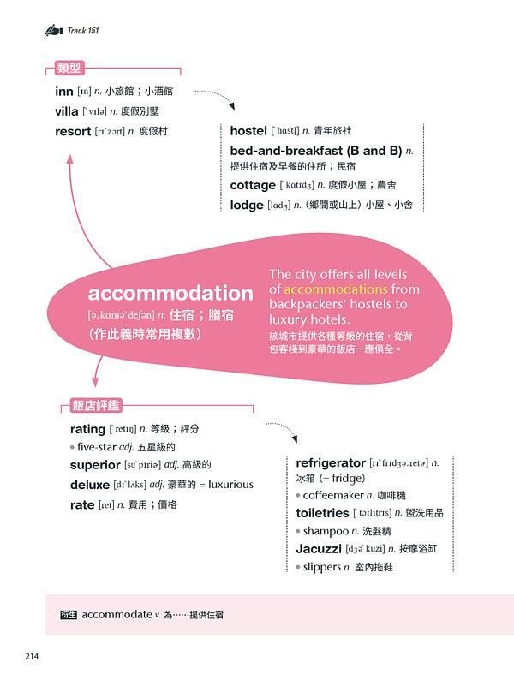
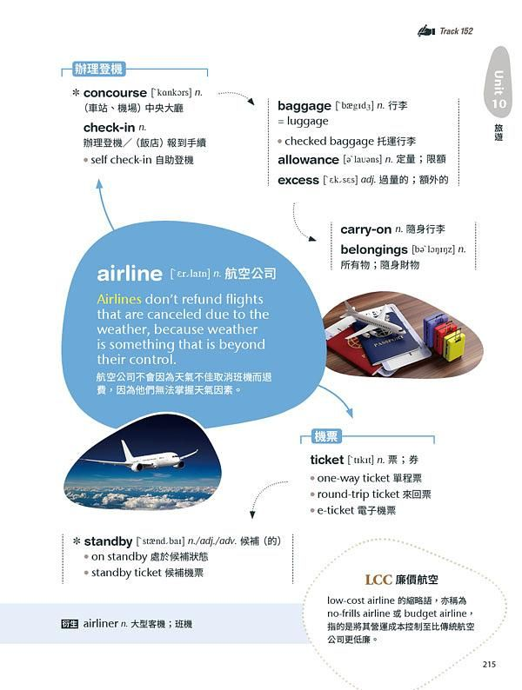

Slide 27
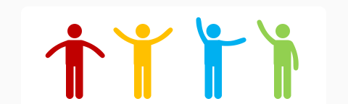

感謝大家對圖書館的愛護
期望大家能多多來開卷有益

